Slide 1

DEMO DE PRODUCTO · 5 MINUTOS
De buscar obras a encontrarlas
SAML trae, limpia y organiza las licitaciones adjudicadas que le interesan a GRECO.
SAML · 13 · 10 · 2026 — SI4008 · EAFIT
Notes:
TIEMPO: 15 segundos.
ANTES DE EMPEZAR (10 minutos antes de la clase):
1. En el portátil de la demo, levantar Docker y n8n (comando en el README de la carpeta n8n del repositorio) y abrir http://localhost:5678 con la sesión ya iniciada.
2. Dejar abierto el flujo "SAML - Demo con CSV existentes (sin consultar el portal)". No depende de internet ni de la API.
3. Tener ya generado un Excel de una ejecución anterior, por si falla la ejecución en vivo.
4. Tener un video de respaldo de 2 minutos con la demo grabada.
5. Subir el zoom de pantalla: el lienzo de n8n y el Excel deben leerse desde el fondo del salón.
QUÉ DECIR: "En cinco minutos les vamos a mostrar SAML funcionando: cómo GRECO pasa de buscar obras a mano a tenerlas organizadas con un clic."

Slide 2
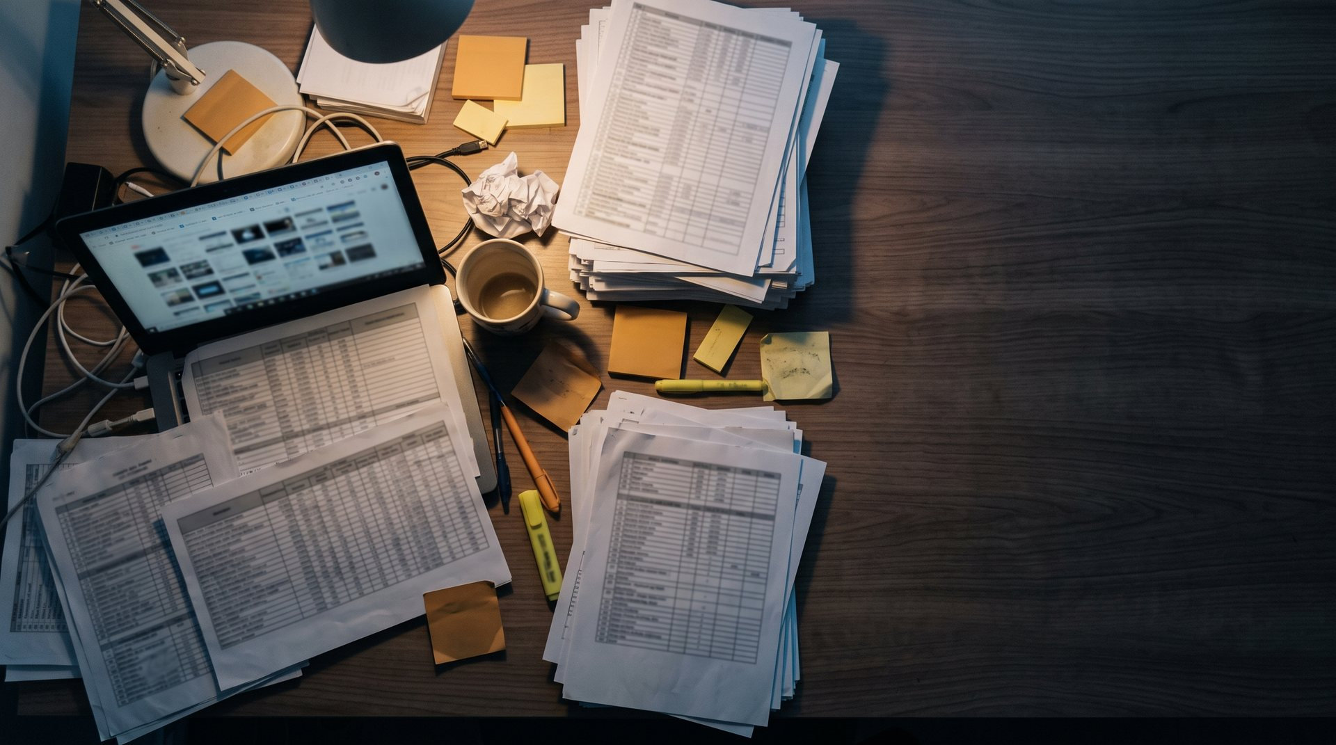
EL PROBLEMA
Hoy cada obra adjudicada se busca y se copia a mano
+550
registros en Obras V6, alimentados revisando portales públicos uno por uno.
“Lo más importante es hacer la extracción correcta.”
Product Owner de GRECO, reunión del 27-08
02
Notes:
TIEMPO: 30 segundos.
"GRECO vende material reciclado a los contratistas que ganan obras públicas. Para saber a quién venderle, alguien revisa portales públicos, encuentra las obras adjudicadas y las copia a mano en un Excel llamado Obras V6, que ya tiene más de 550 registros."
"Y el problema no es solo el tiempo: una obra que se detecta tarde es una obra donde otro proveedor ya entró. El propio PO nos lo dijo: lo más importante es hacer la extracción correcta. Eso es lo que van a ver."

Slide 3
SAML · DEMO — CÓMO FUNCIONA
Un clic recorre cuatro pasos sin intervención humana
1
2
3
4
Licitaciones.info
fuente pública de contratación
Consulta
Pide solo los procesos adjudicados y nuevos.
Limpieza
Une archivos, quita duplicados y ordena textos, valores y fechas.
Verificación
Si algo no cuadra, marca el archivo para revisar.
Excel listo
Datos, ganadores, incidencias y resumen.
Orquestado en n8n, empaquetado en Docker. GRECO lo ejecuta en su propio equipo, sin depender del equipo de desarrollo.
Si la consulta falla, no se entrega un Excel a medias: el proceso se detiene y avisa.
Fuente: repositorio SAML (carpetas n8n e Ingesta/Transformacion).
03
Notes:
TIEMPO: 30 segundos.
"SAML lo hace en cuatro pasos. Uno: le pide a Licitaciones.info los procesos adjudicados nuevos. Dos: une lo que trae, quita duplicados y deja solo las adjudicadas. Tres: se revisa a sí mismo; si algo no cuadra, el archivo queda marcado para revisión en vez de entregar datos malos. Cuatro: entrega un Excel con cuatro hojas."
"Todo corre dentro de una herramienta de automatización, n8n, empaquetada en Docker, para que GRECO la opere en su propio equipo sin depender de nosotros."
TRANSICIÓN: "Veámoslo funcionando." (Cambiar a la pantalla de n8n.)

Slide 4
DEMO EN VIVO · 3 MINUTOS
Del clic al Excel
0:00
0:20
1:00
2:30
Abrir el flujo en n8n
Ejecutar y ver los nodos en verde
Recorrer el Excel generado
Llegar a la fuente
Disparador, proceso y verificación.
La verificación sale OK.
Datos, ganadores, incidencias y resumen.
Cada fila enlaza al proceso original.
04
Notes:
TIEMPO: 3 minutos. Esta diapositiva queda de fondo mientras cambian a la pantalla de la demo.
GUION PASO A PASO:
1. (0:00–0:20) Mostrar n8n con el flujo "SAML - Demo con CSV existentes". "Este flujo tiene tres pasos: el disparador, el proceso y la verificación del resultado."
2. (0:20–1:00) Pulsar "Execute workflow". Mientras corre: "Ahora está uniendo los datos descargados de Licitaciones.info, limpiándolos y armando el Excel." Cuando los tres nodos queden en verde, abrir el nodo "Resultado: Excel generado" y señalar el nombre del archivo y la verificación OK. "La verificación confirma que todo es adjudicado, que no hay contratos repetidos y que no se cambiaron los datos de origen."
3. (1:00–2:30) Abrir el Excel generado (carpeta datos/intermedio, con fecha y hora en el nombre). Hoja Datos: "Una fila por licitación: columnas de Obras V6 y el enlace al proceso original." Hoja Ganadores: "Quién ganó; si fue un consorcio, cada integrante." Hoja Incidencias: "Todo lo dudoso queda aquí." Hoja Resumen: "Qué entró, qué quedó y de cuándo es."
4. (2:30–3:00) Abrir el enlace de una fila para mostrar que llega al proceso en el portal (si hay internet).
PLAN B: si n8n no levanta o falla, abrir el Excel de la ejecución anterior: "les muestro el resultado de la ejecución de esta mañana". Si nada funciona, poner el video de respaldo.
POR QUÉ EL FLUJO DE DEMO: el flujo completo consulta Licitaciones.info en vivo y depende de internet y credenciales. Si preguntan, aclaren que existe y hace lo mismo trayendo datos nuevos primero.

Slide 5
SAML · DEMO — LO QUE ACABAN DE VER
Cada fila trae su enlace a la fuente y cada problema queda anotado
1
2
Entidad
Valor millones
Empresa
CódigoProceso
Enlace
1
Encabezados con nota. Cada columna dice de dónde sale el dato y con qué regla.
2
Trazabilidad. Código y enlace del proceso: se puede verificar en la fuente.
3
Ganadores. Una fila por empresa, incluidos los integrantes de consorcios.
4
Incidencias. Todo dato vacío o dudoso queda anotado con su causa.
3
4
Datos
Ganadores
Incidencias
Resumen
Esquema ilustrativo del Excel que genera SAML; no muestra datos reales.
05
Notes:
TIEMPO: 20 segundos (solo si la demo terminó rápido; si van justos de tiempo, sáltenla).
"Para fijar lo que vieron: uno, cada encabezado tiene una nota que dice de dónde sale el dato. Dos, cada fila trae el código y el enlace al proceso original. Tres, la hoja Ganadores muestra cada empresa ganadora. Y cuatro, la hoja Incidencias anota todo lo dudoso con su causa. Nada se esconde."

Slide 6

VALOR PARA GRECO
El equipo comercial vende en vez de buscar
Sin transcribir
Las obras adjudicadas llegan organizadas; nadie las copia a mano.
Confiable
Sin duplicados, con enlace a la fuente y los problemas a la vista.
Autónomo
Empaquetado en Docker: GRECO lo opera sin depender del equipo.
Lo que sigue: ejecución automática todos los días y alertas al equipo comercial.
06
Notes:
TIEMPO: 45 segundos.
"¿Qué gana GRECO? Tres cosas. Nadie tiene que transcribir: las obras adjudicadas llegan organizadas. Es confiable: no hay duplicados, cada fila tiene enlace a la fuente oficial y lo dudoso queda a la vista. Y es autónomo: al estar empaquetado en Docker, GRECO lo opera sin nosotros."
"Lo que sigue es que corra solo todos los días y avise al equipo comercial cuando aparezca una oportunidad."
NO PROMETER: no digan cuánto tiempo ahorra; todavía no está medido. Si preguntan, la meta del proyecto es reducir al menos un 40 % el tiempo de búsqueda y se medirá en el piloto.

Slide 7
SAML · DEL ESCOMBRO AL DATO
Menos tiempo buscando.
Más tiempo vendiendo.
Gracias · ¿Preguntas?
github.com/svillav4/SAML
Notes:
TIEMPO: 15 segundos.
"SAML significa menos tiempo buscando y más tiempo vendiendo. Gracias."
CONTROL DEL TIEMPO: el total debe quedar en 5 minutos. Reparto sugerido: portada 15 s, problema 30 s, cómo funciona 30 s, demo 3 min, valor 45 s, cierre 15 s. La diapositiva del esquema del Excel es opcional.

